Slide 1
雲端技術專案
.
金融數據分析視覺化
Figma designer
Frontend Developer
Backend Developer
林均翰
賴宗佑
林皋樓

Slide 2

TO BE A SOFTWARE DEVELOPER
Data Visualization
金融業、製造業生產車間數據資料應用
UI
Html + CSS + Javascript
JAVA / PHP + SQL +Springboot
資料傳輸、控制、儲存
Version Control
GitHub

Slide 3
Timeline
May
June
July
Aug
Sep
專題確認
團隊成員
籌組
任務分工:
設計
前端
後端
功能模塊
整合
修整優化

Slide 4
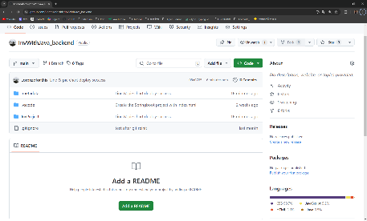
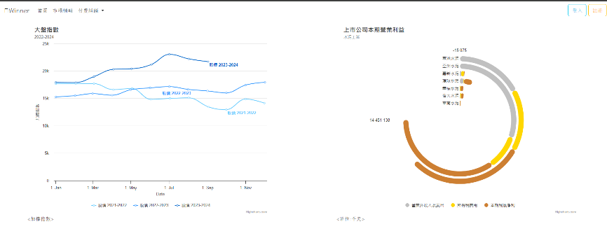
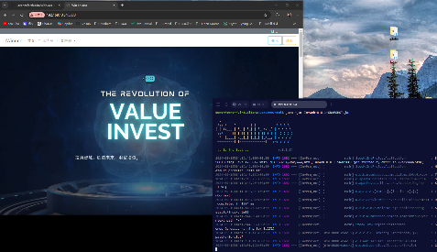
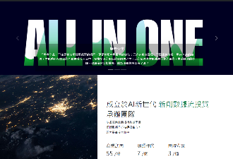

MILESTONE
Version Control
Charts Visualization
Deploy on Linux
Refactoring design patterns from PHP to JAVA

Slide 5
完整程式開發技能
Html +CSS + Javascript +JAVA + SpringBoot
專案作品
金融數據化
個人API建立.
英文
程式物件導向開發邏輯
團隊合作
README
需求與功能實現
轉職不是最終目標，成就才是
持續學習
YES, WE ARE READY FOR THIS!

